Slide 1
Spring bootstrap
환경셋팅

Slide 2
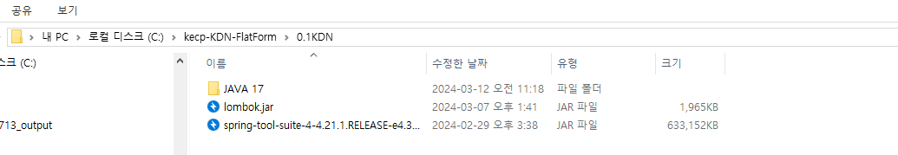
환경 셋팅 파일 준비
  Java버전 : 17
  Lombok.jar
  Spring 툴 : 4.21버전

Slide 3
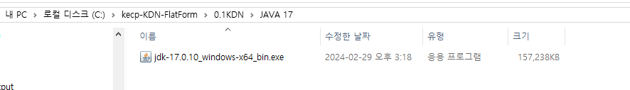
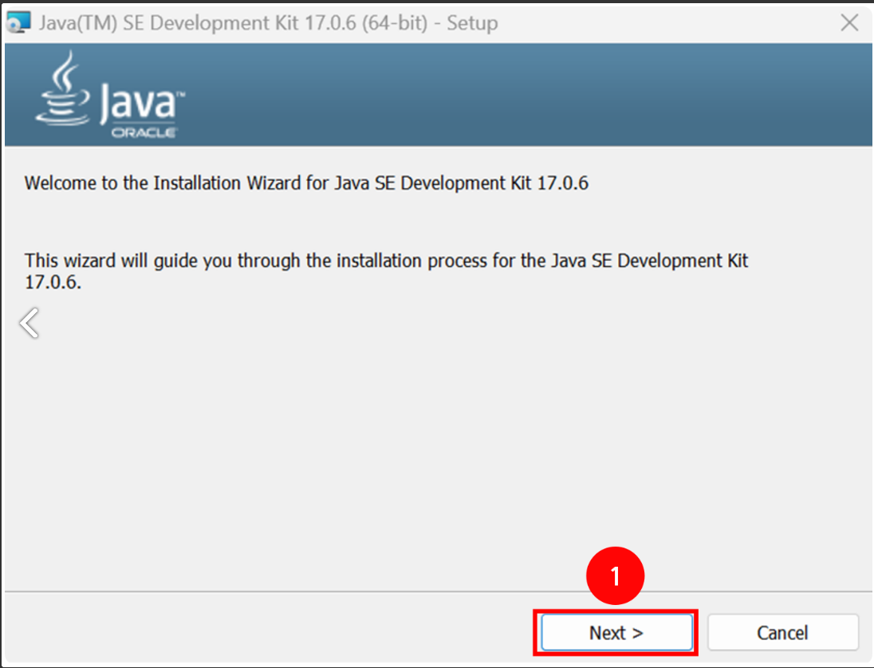
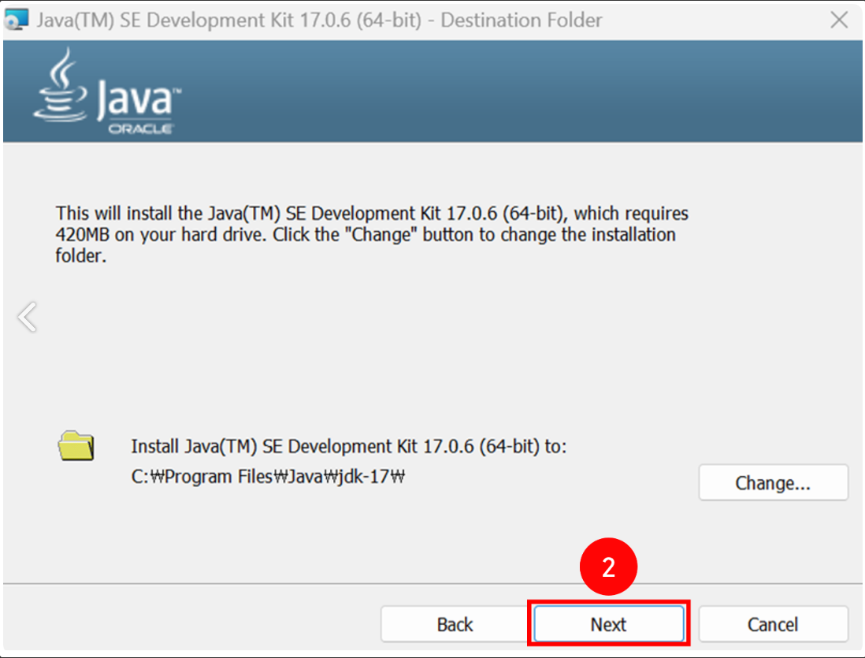
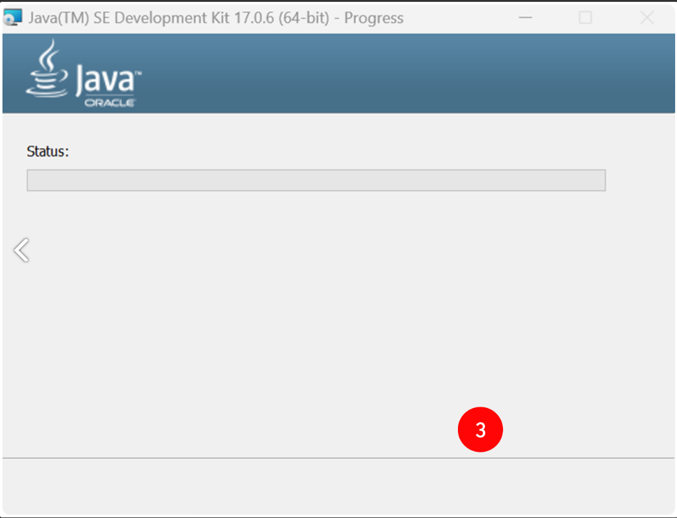
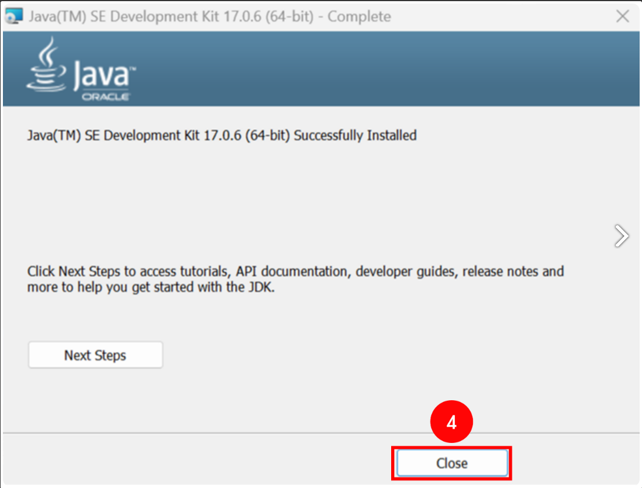
JDK 설치 파일 실행

Slide 4
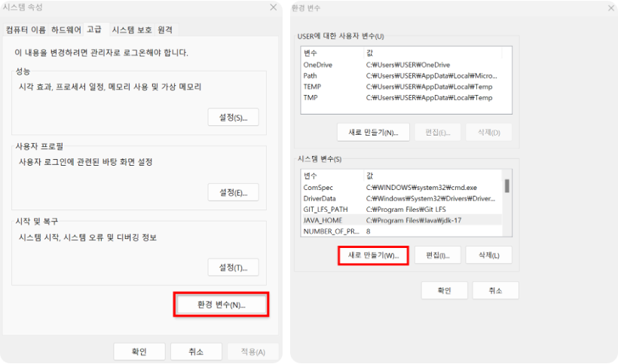
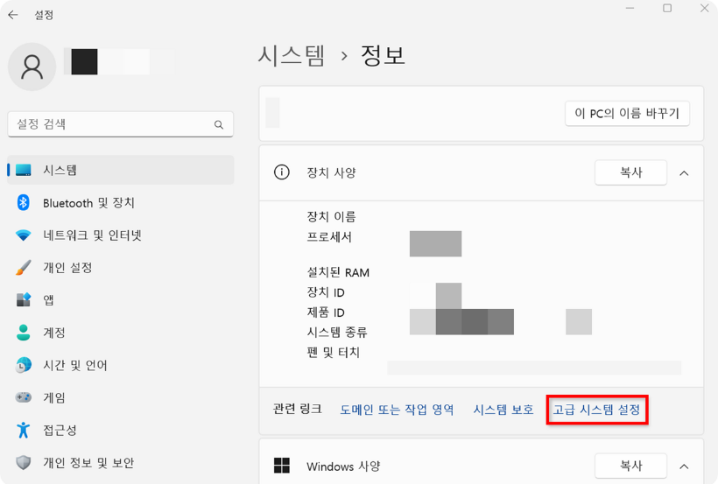
환경 변수 설정
  시스템 정보 [고급 시스템 설정]을 클릭
  시스템 속성 [환경 변수]을 클릭 후 [환경 변수] 대화 상자가 나타나면 [시스템 변수]에서 [새로만들기]버튼 클릭

Slide 5
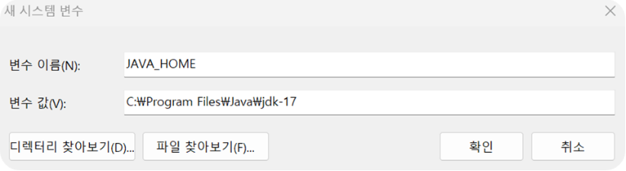
새 시스템 변수 설정
  [새 시스템 변수] 대화상자가 나타나면 [변수 이름]에 JAVA_HOME을 입력하고, [변수 값]에 JDK 17 설치 경로를
  입력, 두 항목을 입력하면 [확인] 버튼을 클릭하여 적용

Slide 6
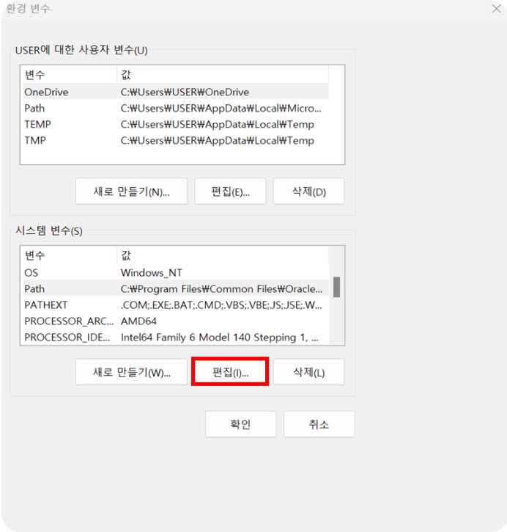
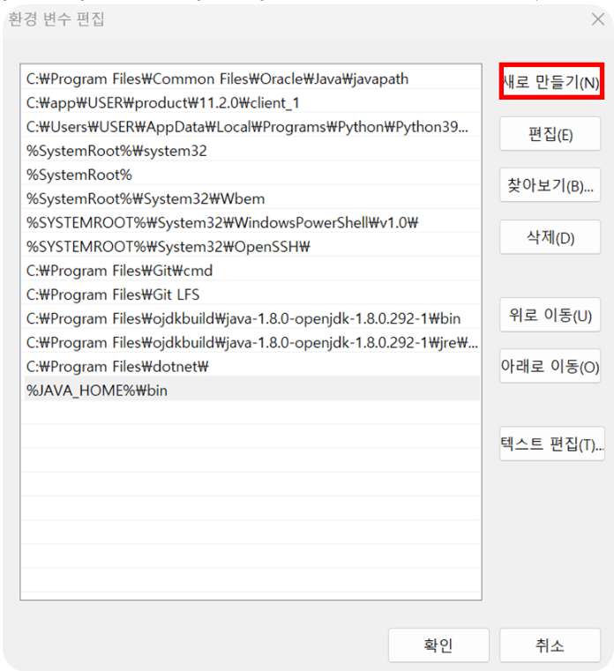
Path 편집
  1. [환경 변수] 대화상자의 [시스템 변수(S)]에서 Path 변수 항목을 선택하고 [편집]을 클릭
  2. [환경 변수 편집] 대화상자가 나타나면 [새로 만들기] 버튼을 클릭하고 항목이 추가되면 %JAVA_HOME%\bin 입력

Slide 7
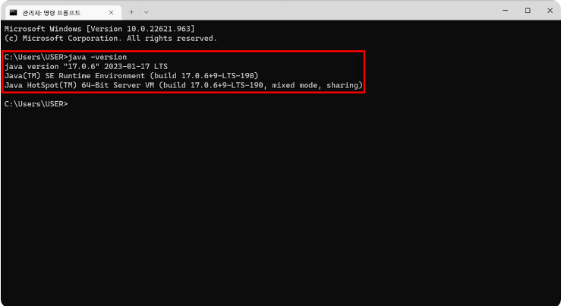
Java 설정 확인
  명령 프롬프트(CMD)에서 java -version 명령어를 입력하면 설치한 자바 버전을 확인

Slide 8
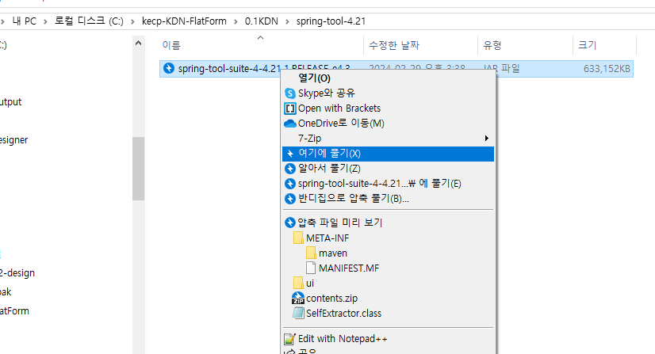
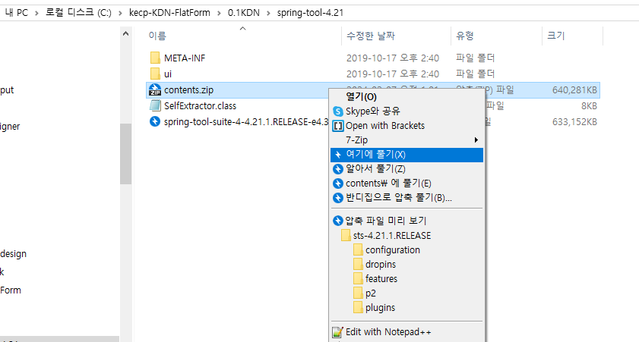
1. Spring Tool 압축 파일(JAR) 풀기
2. contents.zip 압축 파일 풀기

Slide 9
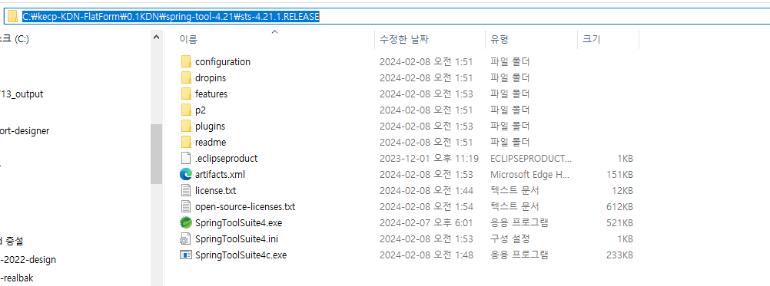
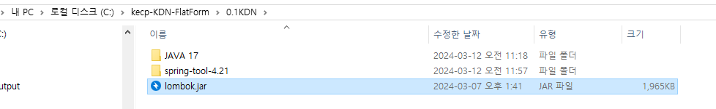
1. spring tool EXE 파일이 있는 경로 복사
2. lombok.jar 파일이 있는 위치로 이동

Slide 10
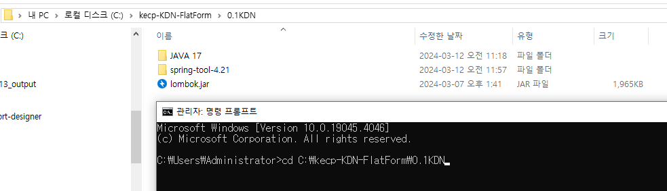
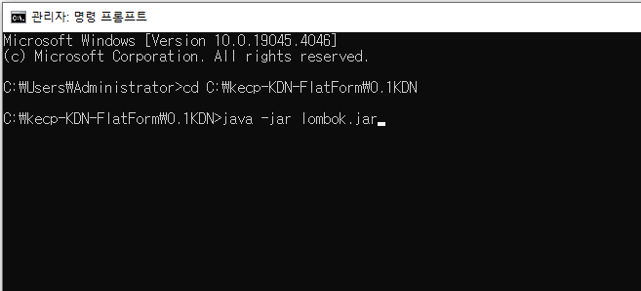
1. 명령 프롬프트를 열어 Lombok.jar 파일이 있는 위치로 접속
2. java –jar lombok.jar 명령어를 실행

Slide 11
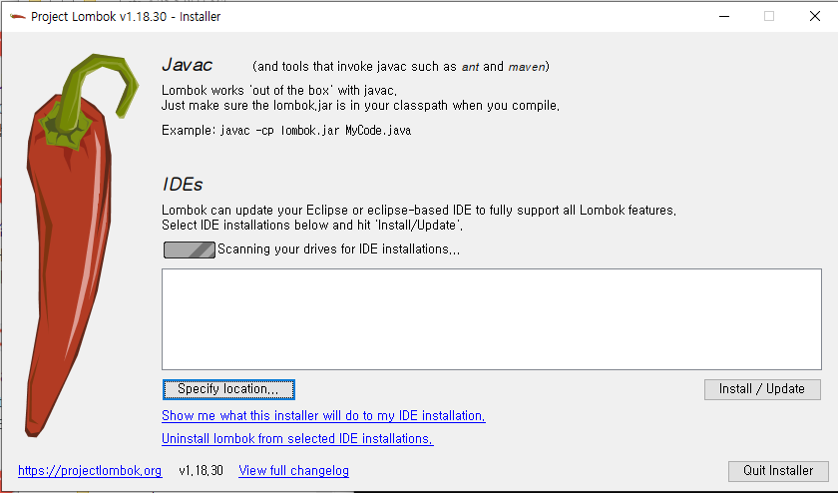
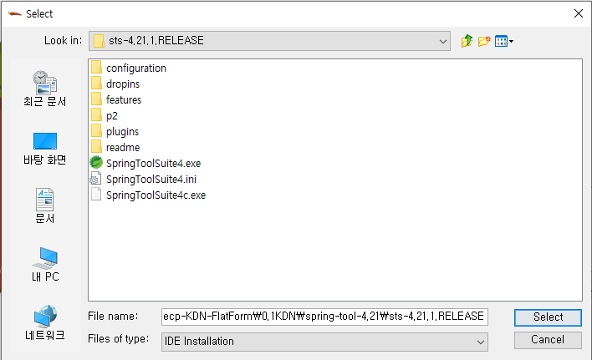
specify location 버튼을 클릭 후에 설치한 exe파일을 찾아서 Select 버튼 클릭

Slide 12
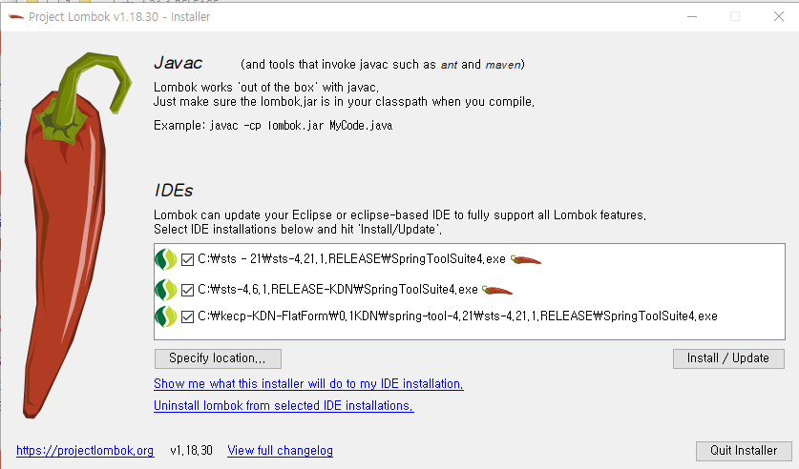
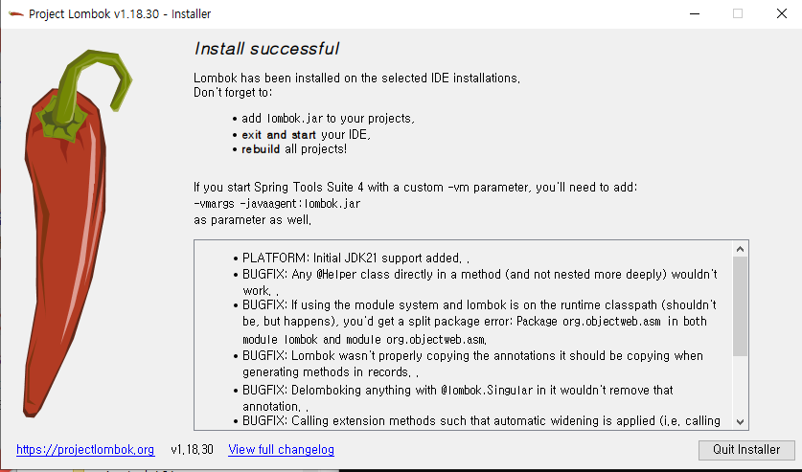
1. 선택한 exe 파일이 연결되었는지 확인 후 install/Update 버튼 클릭
2. install이 완료되면 Quit Installer 버튼 클릭

Slide 13
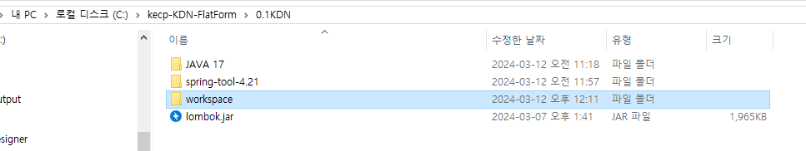
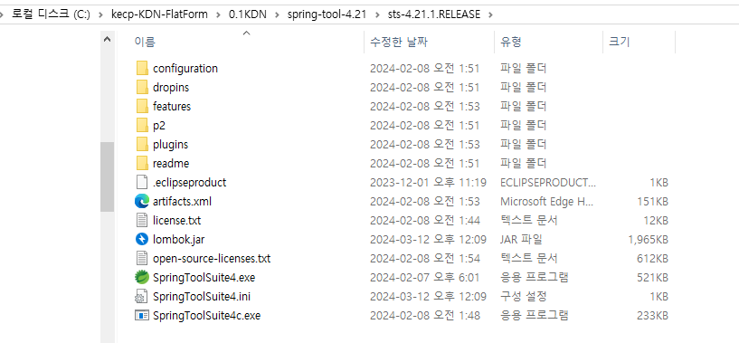
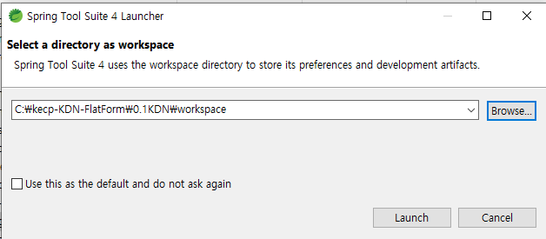
1. workspace 폴더 생성(위치 상관없음)
2. exe 실행, workspace 위치 설정 후 launch 버튼 클릭

Slide 14
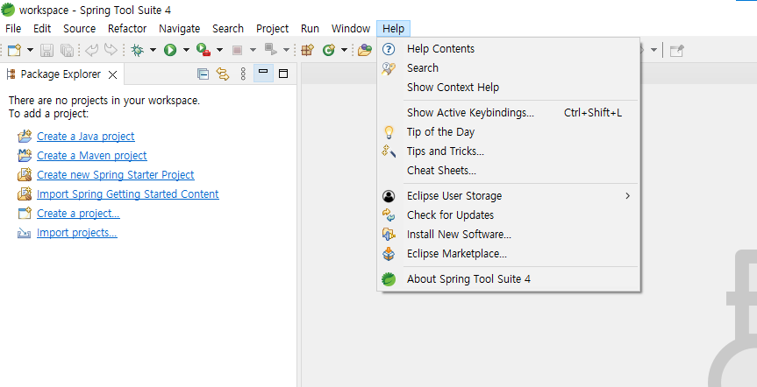
Help -> Eclipse Marketplace 클릭

Slide 15
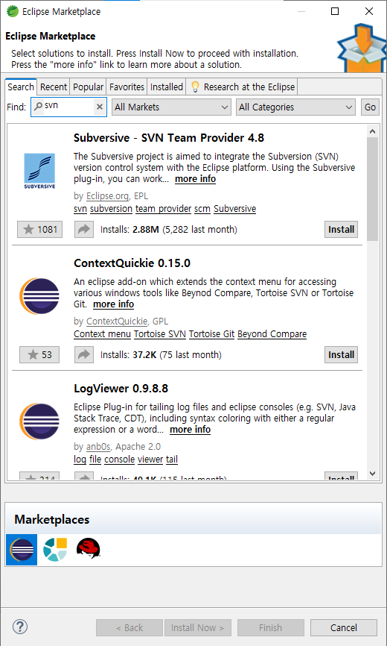
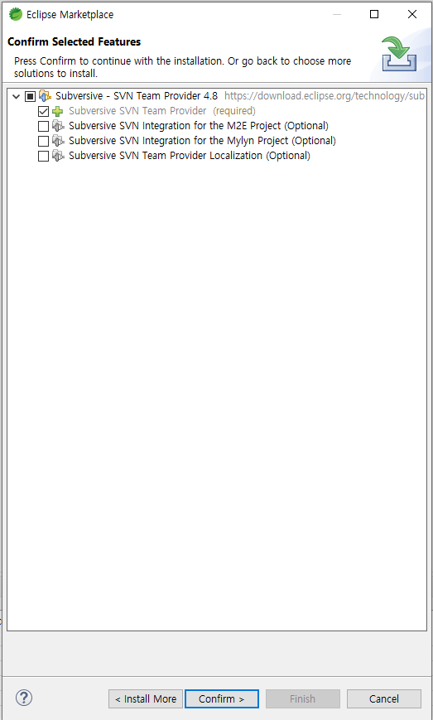
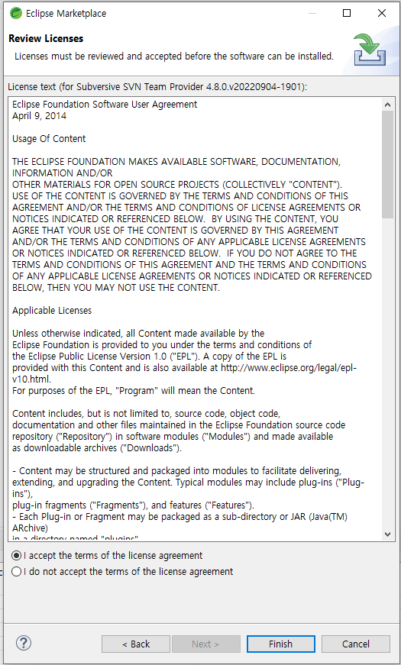
1. Eclipse Marketplace 에서 svn 조회
2. SVN Team Provider 4.8 intall 진행
3. Confirm 버튼 클릭
4. 위의 항목 선택 후 Finish 버튼 클릭

Slide 16
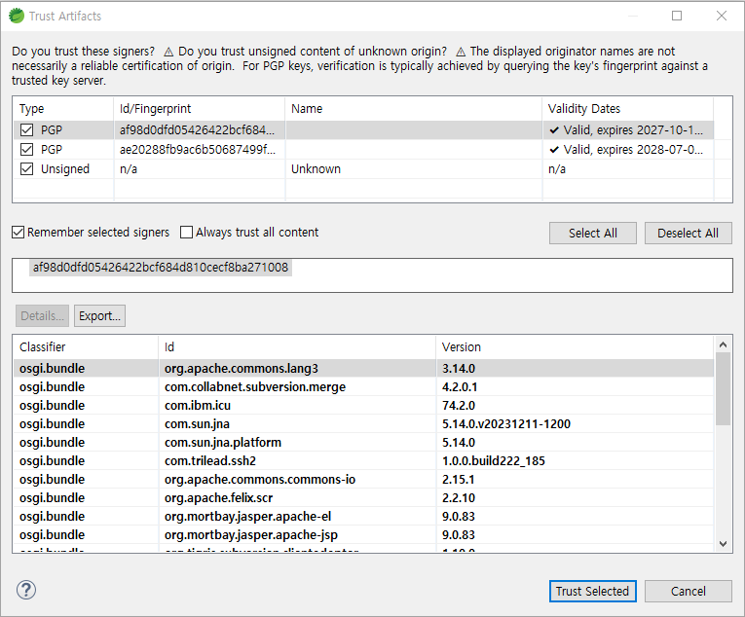
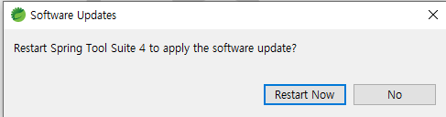
1. svn install 진행시에 나오는 Trust Affracts에서
항목 전체 선택 후 trust Selected 버튼 클릭
2. 그 이후 restart now 진행

Slide 17
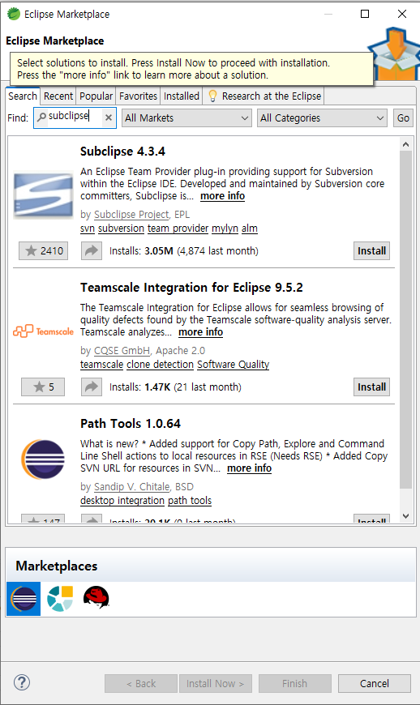
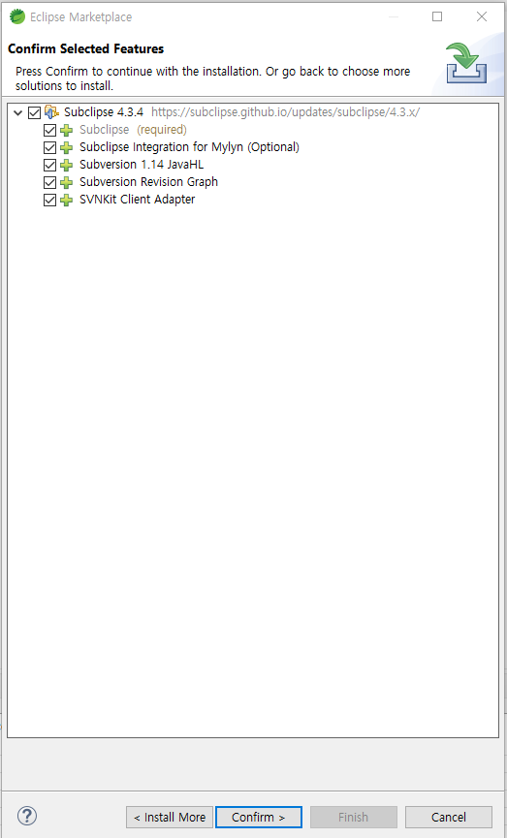
1. Eclipse Marketplace 에서 Subclipse 조회
2. Subclipse 4.3.4 intall 진행
3. Confirm 버튼 클릭
4. 위의 항목(accept) 선택 후 Finish 버튼 클릭

Slide 18
1. subclipse install 진행시에 나오는 Trust Affracts에서
항목 전체 선택 후 trust Selected 버튼 클릭
2. 그 이후 restart now 진행

Slide 19
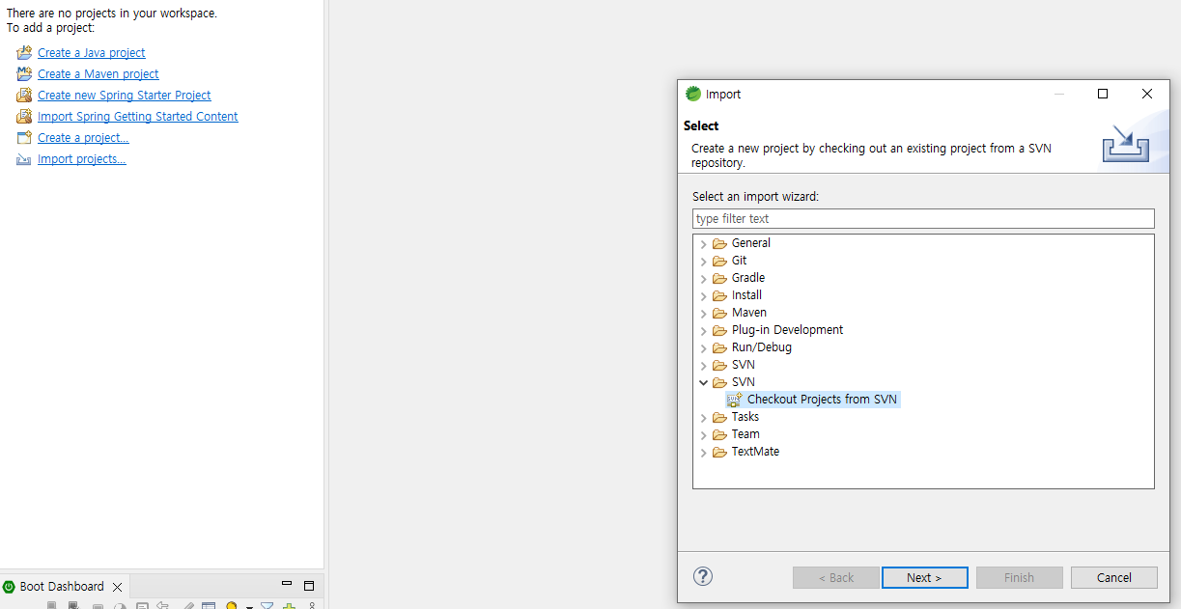
Import projects를 클릭 후 Project from SVN 선택 후 Next 버튼 클릭

Slide 20
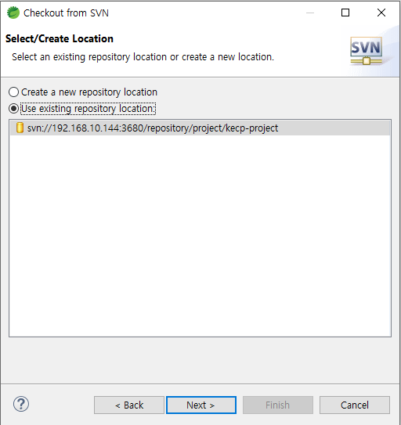
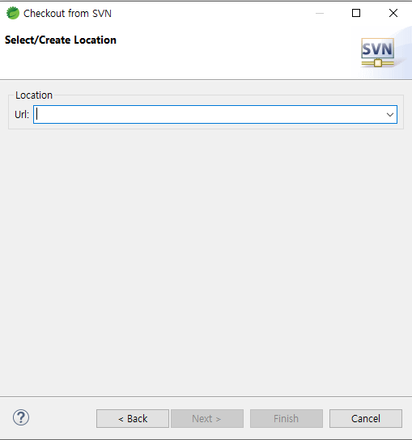
1. Use existing repository location 선택 후 Next 클릭
2. Url에 svn 주소 적은 후 finish 클릭
3. 다시 돌아와서 svn 주소 선택 후 next 클릭

Slide 21
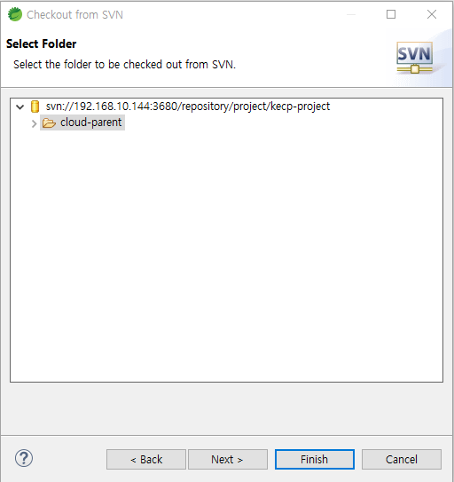
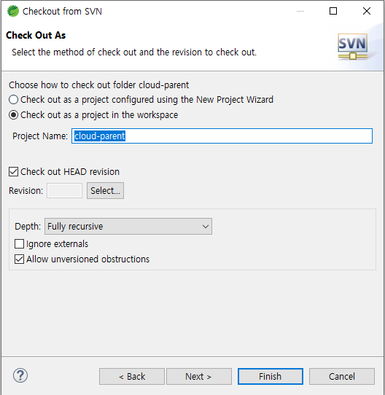
1. cloud-parent 선택 후 Next 버튼 클릭
2. Check Out As에서 2개의 항목 중 밑의거 체크 후 Finish 클릭

Slide 22
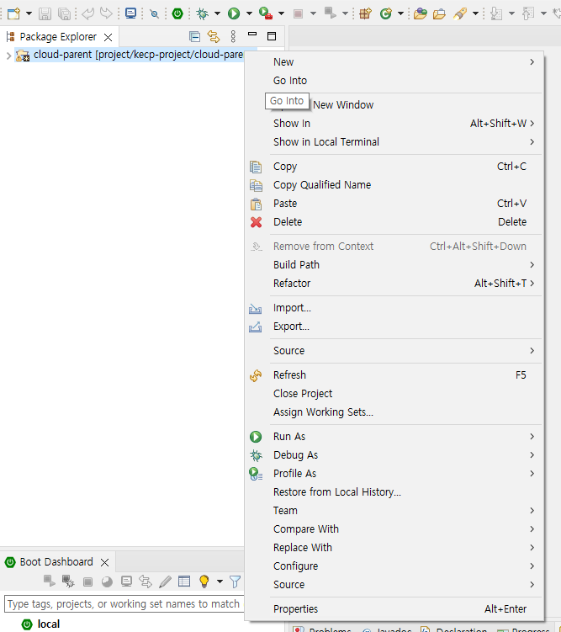
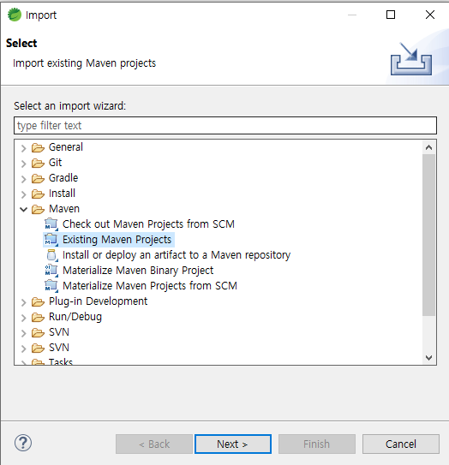
1. 체크아웃 받은 프로젝트에 우클릭 후 Import 선택
2. maven -> Existing Maven Project 선택 후 Next 클릭

Slide 23
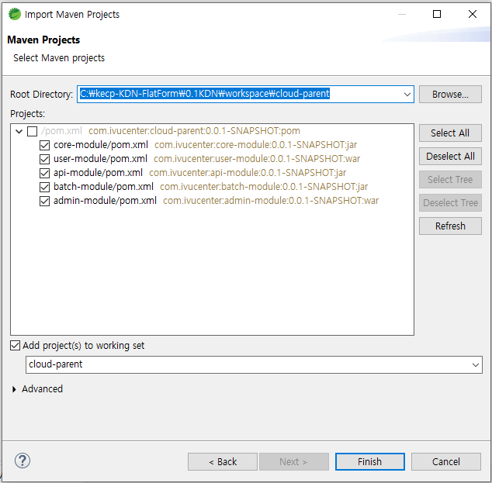
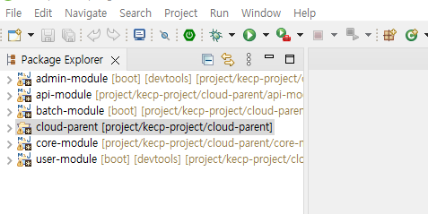
Import 하는 부분에서 Finish 클릭
Import 진행이 끝나면 오른쪽 사진처럼 모듈 5개가 생성됨
주의사항 : validating이 끝나기 전까지 모듈 실행하지 않아야함

Slide 24
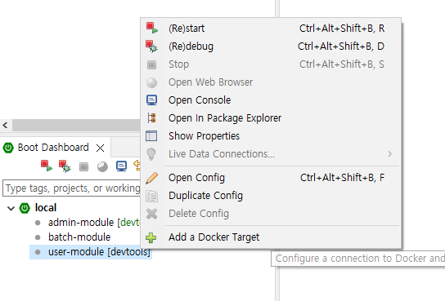
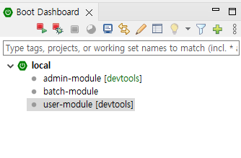
1. 왼쪽 하단을 보면 Boot Dashboard에 실행시킬 수 있는 모듈 3개가 생성됨
실행할 모듈에 우클릭 후 (Re)start, (Re)debug 버튼 둘 중 하나를 클릭하여 실행
  admin-module : 관리자 콘솔
  User-module : 유저 콘솔

Slide 25
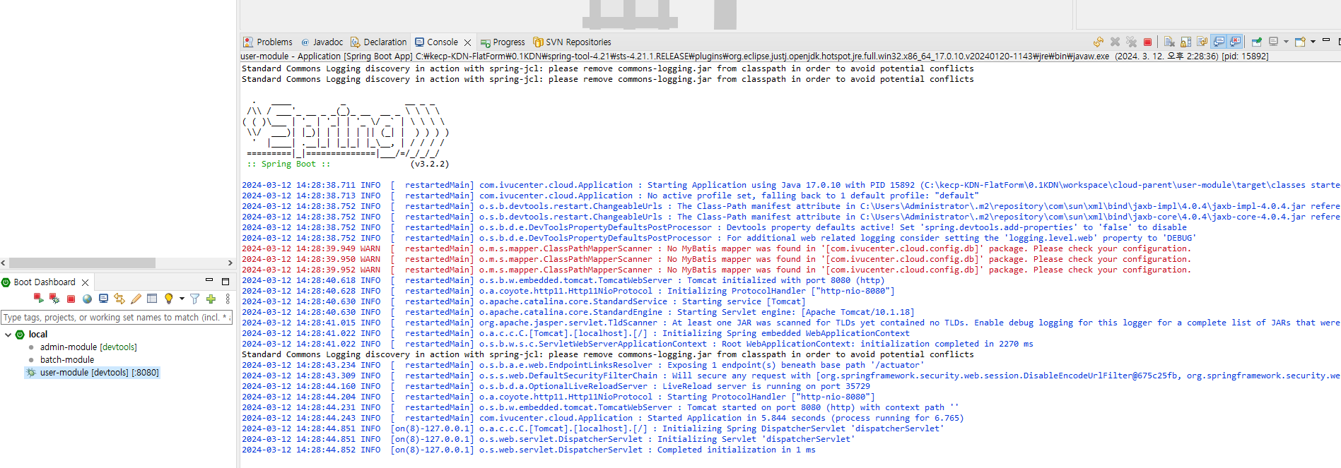
Bootstrap이 실행 되는지 확인

Slide 26
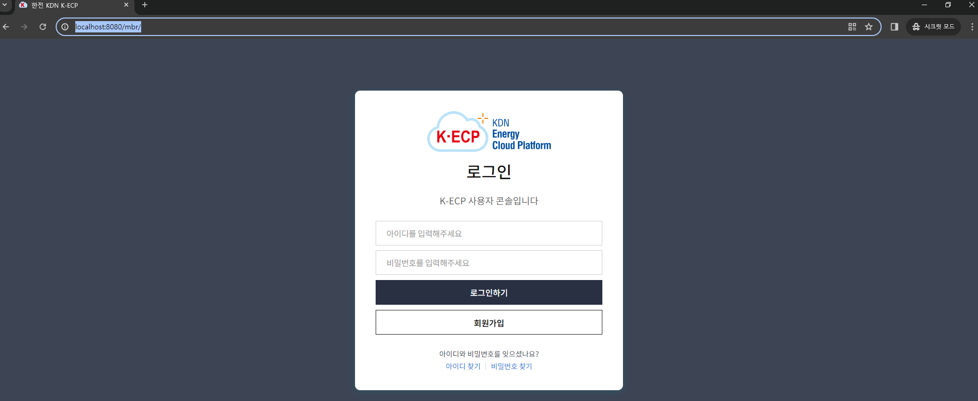
1. localhost:8080/mbr 로 들어가서 admin/passwr0d 로 로그인 진행
  Localhost:8070/mng -> 관리자 콘솔 url
  8080 포트 : 사용자 콘솔
  8070 포트 : 관리자 콘솔

